Slide 1
Fundamentos de Autocuidados de Aborto

Slide 2

Objectivos da Sessão
No final desta sessão, os participantes serão capazes de:
Compreender o conceito de autocuidados
Valorizar o papel de autocuidados na melhoria do acesso ao aborto
Descrever várias abordagens para normalizar os autocuidados de aborto

Slide 3
Aborto num Olhar Breve
Em todo o mundo, aproximadamente 25 milhões de abortos inseguros ocorrem todos os anos.
  97% destes abortos inseguros ocorrem em países em desenvolvimento.
Em África e na América Latina, 3 em cada 4 abortos são categorizados como inseguros.
Na África Subsaariana, a elevada taxa de crescimento populacional significa que uma taxa de aborto inalterada significa ainda um número crescente de abortos todos os anos.
  O número anual de abortos quase duplicou entre 1995-1999 e 2015-2019, de 4,3 milhões para 8,0 milhões.
As taxas de aborto nas cidades mais populosas são normalmente mais elevadas do que as taxas num país como um todo.
As taxas de aborto são muito mais elevadas entre adolescentes sexualmente activas do que entre todas as mulheres em idade reprodutiva.
Dados globais mostram que a restrição do aborto não faz diferença na frequência com que este ocorre: A taxa anual de aborto, de 40 por cada 1.000 mulheres, é idêntica nos locais onde o aborto é restrito e naqueles onde é amplamente legal.
A disponibilidade do aborto medicamentoso, ou aborto com pílulas, diminuiu o número de complicações graves relacionadas com o aborto inseguro.
Notes:
Nota para o Facilitador: Este slide deve ser adaptado para o seu público.

Slide 4
Visão Geral: Princípios Orientadores de Autocuidados de Aborto

Slide 5
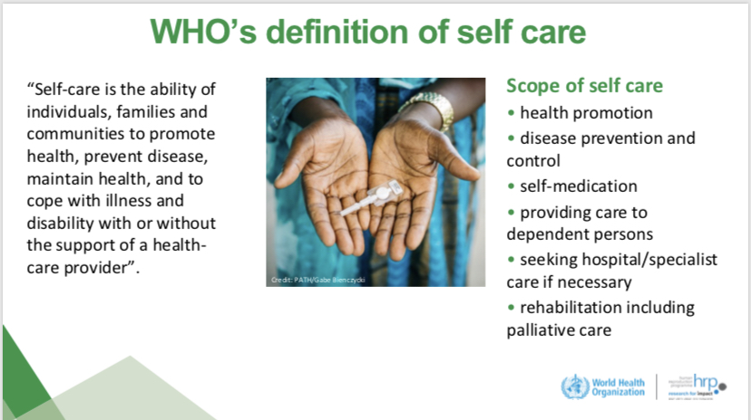
Notes:
WHO’s definition of self care = Definição de Autocuidado da OMS
“Autocuidado é capacidade de indivíduos, famílias e comunidades de promover e manter a saúde, prevenir doenças e lidar com doenças, com ou sem a ajuda de um profissional de saúde”
Scope of self care = Âmbito de Autocuidado
promoção da saúde
prevenção e controlo de doenças
auto-medicação
prestação de cuidados a pessoas dependentes
procura de cuidados hospitalares/especialistas, se necessário
reabilitação, incluindo cuidados paliativos

Slide 6
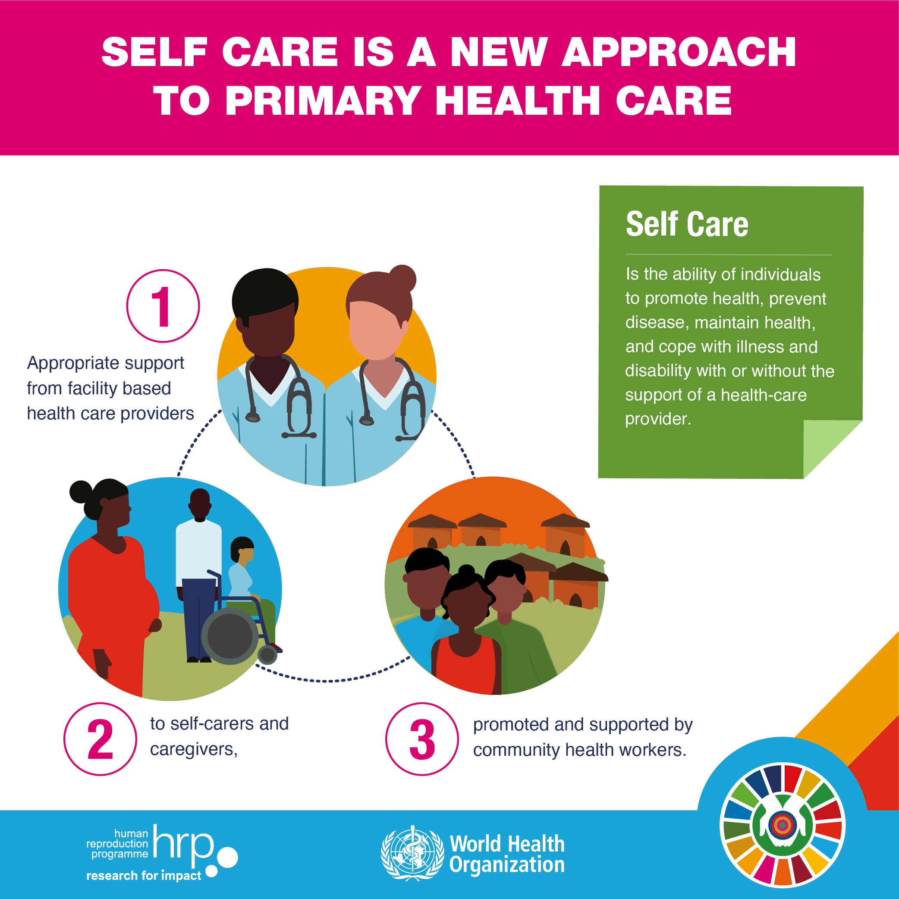
De que forma os autocuidados se intersectam com os sistemas de saúde e os profissionais de saúde?
Notes:
SELF CARE IS A NEW APPROACH TO PRIMARY HEALTH CARE = AUTOCUIDADO É UMA NOVA ABORDAGEM PARA CUIDADOS DE SAÚDE PRIMÁRIOS
Apoio adequado de provedores de cuidados de saúde baseados em unidades sanitárias
para autocuidadores e cuidadores
promovido e apoiado por agentes comunitários da saúde

Slide 7
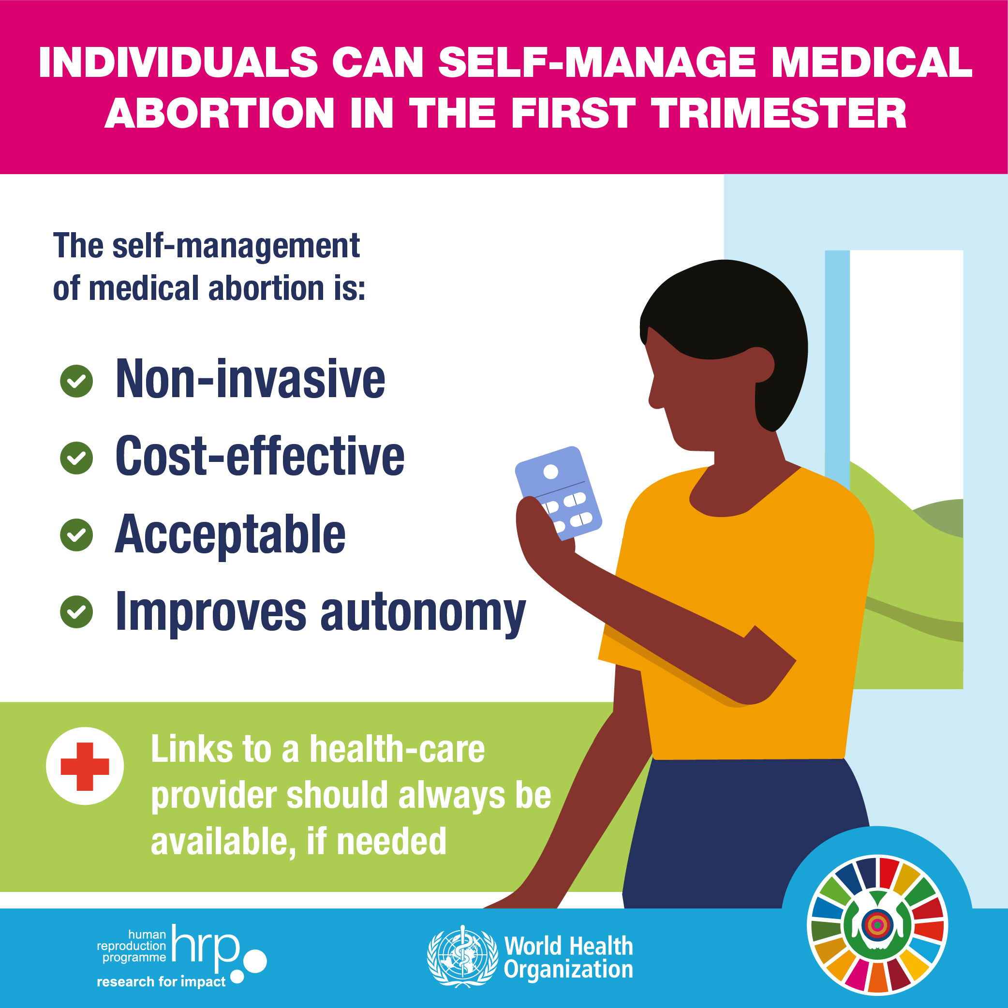
O que é o autocuidado de aborto?
O autocuidado de aborto (ASC) é o aborto com pílulas sem a necessidade de uma receita médica. A mulher administra sozinha o máximo possível do processo como bem quiser, com ou sem o envolvimento de um profissional de saúde.
Notes:
INDIVIDUALS CAN SELF-MANAGE MEDICAL ABORTION IN THE FIRST TRIMESTER = OS INDIVÍDUOS PODEM AUTO-ADMINISTRAR O ABORTO MEDICAMENTOSO NOS PRIMEIROS TRÊS MESES
A auto-administração de aborto medicamentoso é:
Não-invasiva
Relação custo-eficácia
Aceitável
Melhora a autonomia
As ligações a um provedor de cuidados de saúde devem estar sempre disponíveis, se necessário

Slide 8

Aborto com Pílulas

Slide 9
Vantagens de Autocuidados de Aborto
Fornecem um método seguro e eficaz “sem toque”
    Mifepristone + misoprostol = altamente eficaz
    Misoprostol isolado = ligeiramente menos eficaz
Proporcionam maior autonomia, privacidade e controlo
    Realizado em casa ou em outro espaço seguro
São realizados sem supervisão directa de um profissional de saúde
Desmedicalizam ainda mais o aborto
Aumentam o acesso aos serviços

Slide 10

Como Normalizamos os Autocuidados de Aborto?
Abordagens e elementos de programas de ASC

Slide 11
Abordagens para Programas de ASC
Redução de danos
Perspectiva da saúde pública
Perspectiva dos direitos humanos
Perspectiva feminista

Slide 12
Elementos de Programas de ASC
Compreender o ecossistema de aborto existente
Compreender as necessidades e preferências das mulheres e dos intermediários comunitários
Alcançar directamente as mulheres e os intermediários comunitários
Envolver-se com as principais partes interessadas e guardiões
Compreender as políticas contextuais e nacionais de modo a minimizar os riscos para os provedores e as mulheres

Slide 13
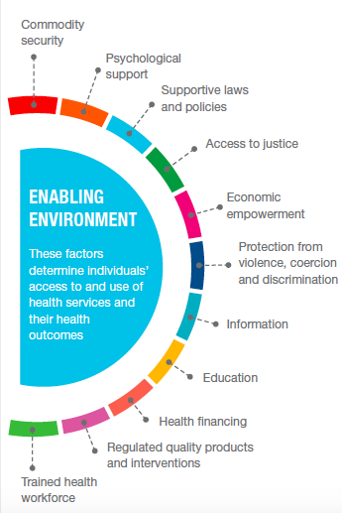
Normalizar os Autocuidados de Aborto significa criar um ambiente favorável . . .
Fornecer informações precisas para apoiar as mulheres e raparigas na gestão do seu processo de aborto
Assegurar uma gestão adequada da cadeia de fornecimento que garanta uma disponibilidade consistente dos produtos
Criar sistemas de referência fortes que apoiem as pessoas em caso de um evento adverso ou complicação
Formar uma variedade de “provedores” para fornecer informação centrada na mulher e acesso aos medicamentos
Notes:
Segurança dos produtos
Apoio psicológico
Leis e políticas de apoio
Acesso à justiça
Empoderamento económico
Protecção contra a violência, coerção e discriminação
Informação
Educação
Financiamento da saúde
Produtos e intervenções de qualidade regulamentados
Pessoal de saúde formado

Slide 14
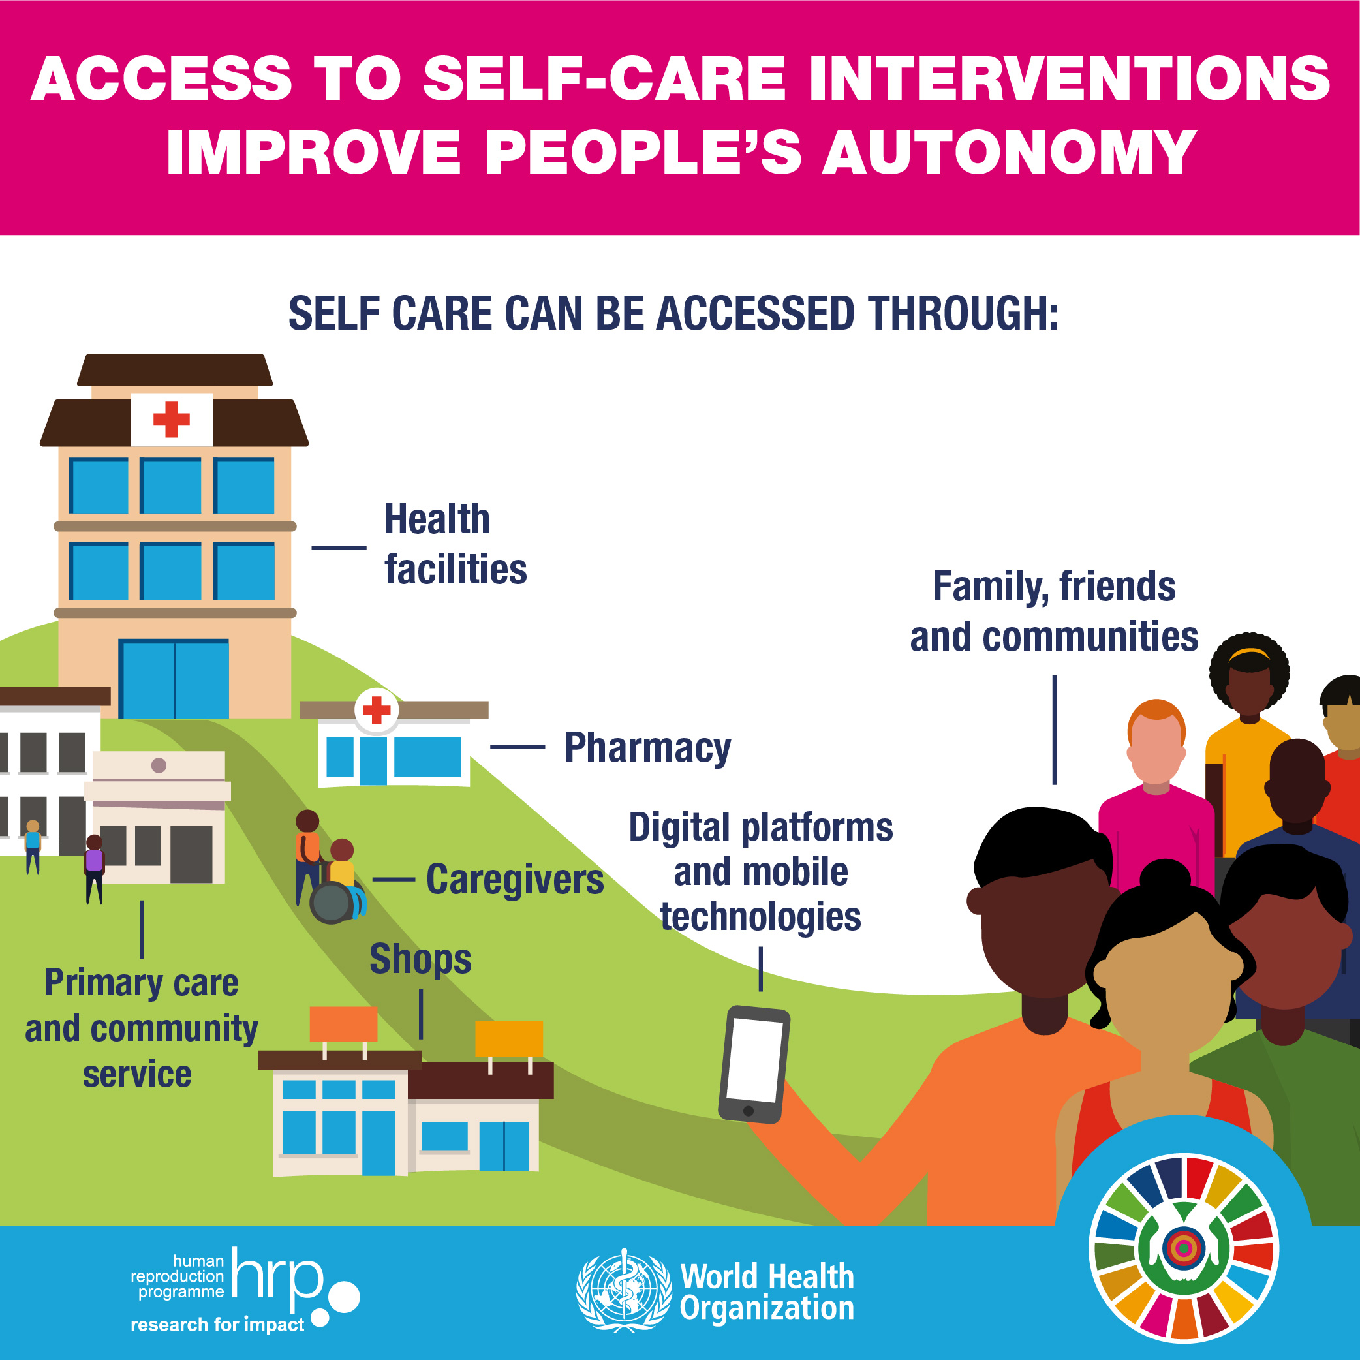
Pontos de Acesso de Autocuidados de Aborto
Telemedicina
Acesso baseado em farmácia / sem receita
  Consultas telefónicas
  Entrega ao domicílio
Serviços online e baseados na web
Linhas directas
Chatbots móveis
Intermediários comunitários
Uma combinação de todas as opções acima
Notes:
ACCESS TO SELF-CARE INTERVENTIONS IMPROVE PEOPLE’S AUTONOMY = O ACESSO A INTERVENÇÕES DE AUTOCUIDADOS MELHORA A AUTONOMIA DAS PESSOAS
SELF CARE CAN BE ACCESSED THROUGH = OS AUTOCUIDADOS PODEM SER ACEDIDOS ATRAVÉS DE:
Unidades sanitárias
Farmácia
Família, amigos e comunidades
Cuidados primários e serviços comunitários
Cuidadores
Lojas
Plataformas digitais e tecnologias móveis

Slide 15
O que é necessário para que os autocuidados de aborto sejam uma opção segura e eficaz para as mulheres?
Acesso a medicamentos de alta qualidade
Informações boas e simples sobre como tomar as pílulas
Informações exactas sobre o que esperar
Acesso a ajuda e apoio em caso de complicações

Slide 16
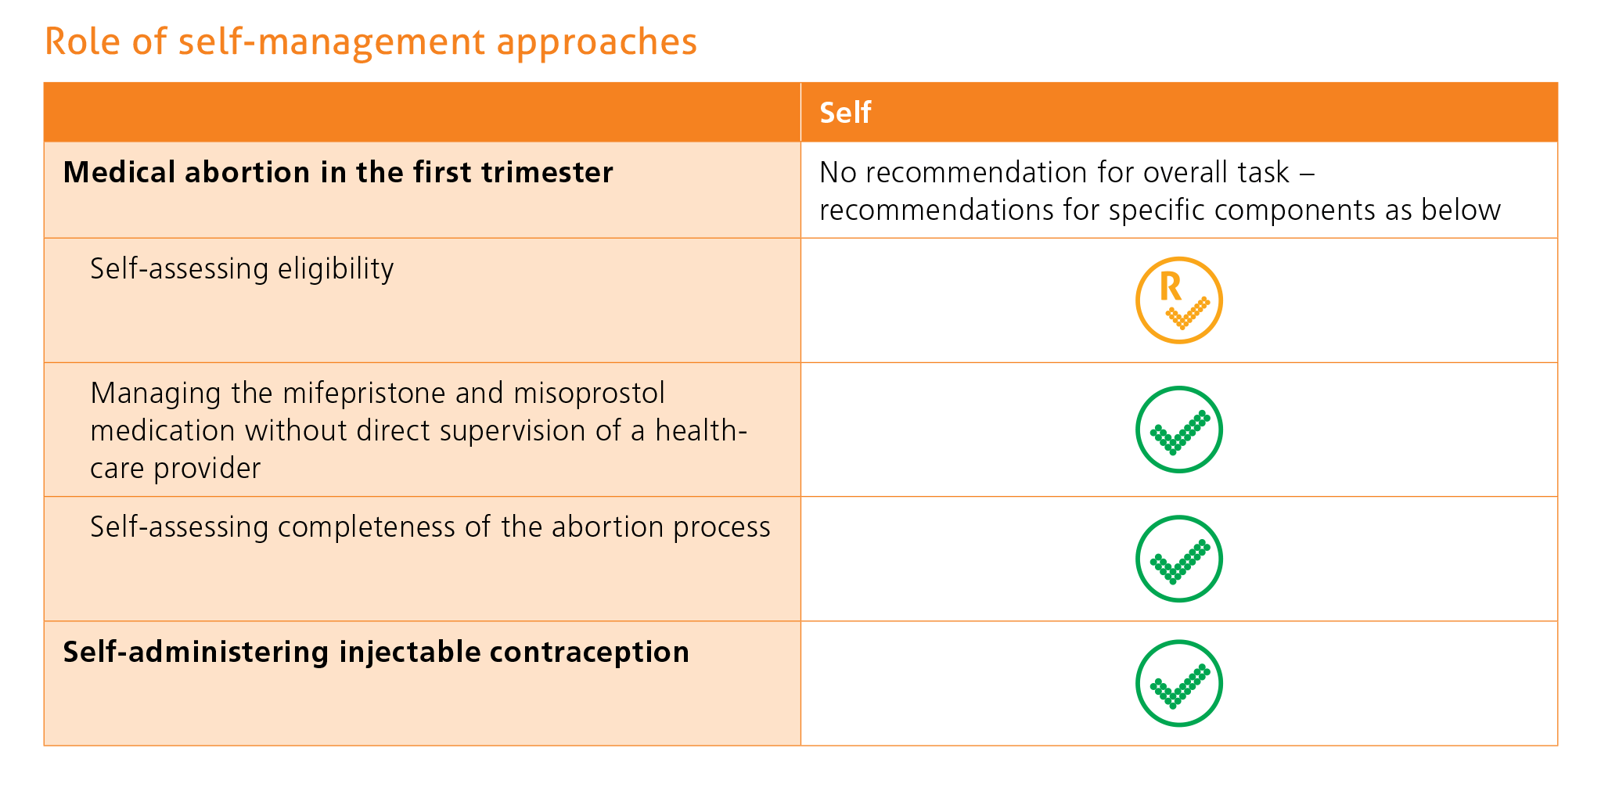
As Mulheres Podem Auto-administrar o seu Aborto
Notes:
Role of self-management approaches = O papel das abordagens de auto-administração
Auto
Aborto medicamentoso nos primeiros três meses Nenhuma recomendação para a tarefa global –
recomendações para componentes específicos como abaixo
Auto-avaliação da elegibilidade
Administração da medicação mifepristone e misoprostol sem supervisão directa de um provedor de cuidados de saúde
Auto-avaliação da completude do processo de aborto
Auto-administração de contracepção injectável

Slide 17
Programas de ASC: O Que Evitar
Replicação do modelo/abordagem do sistema de saúde
Ênfase excessiva na elegibilidade médica
Sobrecarga de informações
Barreiras adicionais aos cuidados
Insistência na contracepção pós-aborto

Slide 18
Programas de ASC: Estudo de Caso 1
Notes:
Nota para o Facilitador: Incluir um estudo de caso que seja relevante para o seu cenário/contexto/público. Incluir informações sobre o contexto, intervenção, resultados, lições aprendidas.

Slide 19
Mensagens-chave sobre os Autocuidados de Aborto
Os autocuidados de aborto consistem em alcançar as mulheres e raparigas onde elas se encontram
Não há uma forma padrão de fazer programas ou intervenções de ASC
As intervenções de ASC devem estar ligadas a um sistema de saúde de apoio
O papel do Ipas (e de outras organizações de saúde sexual e reprodutiva e direitos conexos) é o de:
  Amplificar as vozes das mulheres
  Apoiar as escolhas das mulheres
  Melhorar o acesso das mulheres (a informação, medicamentos e cuidados)
  Normalizar as experiências das mulheres em todo o espectro dos cuidados de aborto

Slide 20
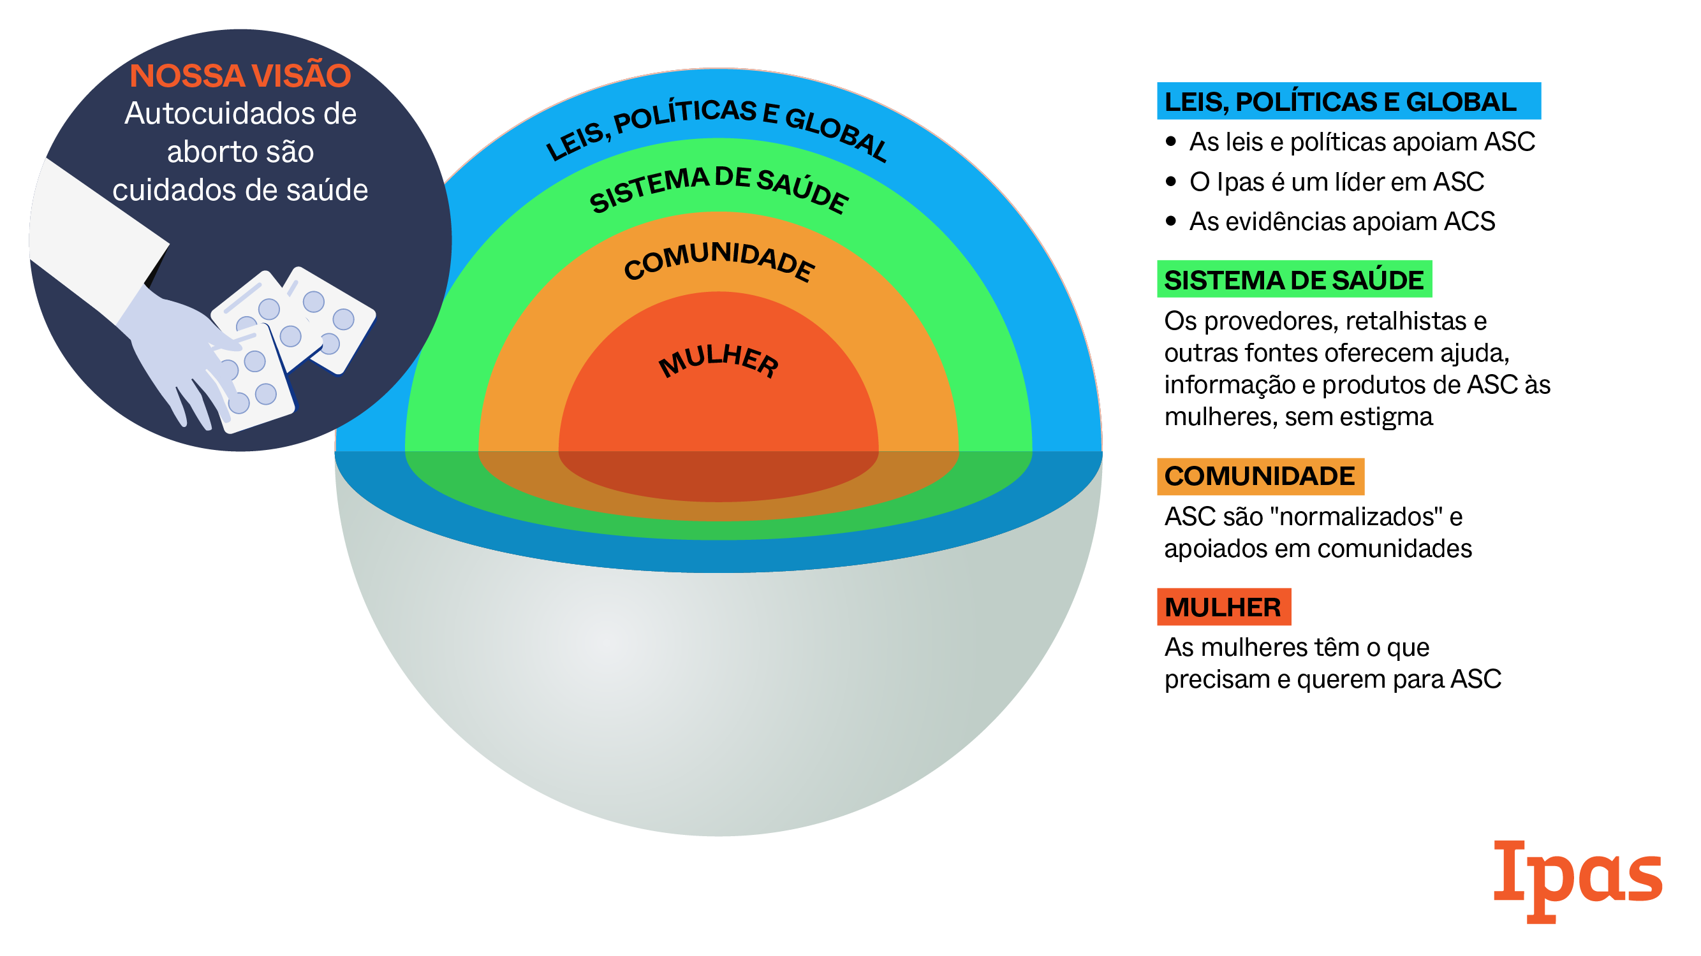
Notes:
OUR VISION = NOSSA VISÃO
Autocuidados de aborto são cuidados de saúde
LEIS, POLÍTICAS E GLOBAL
SISTEMA DE SAÚDE
COMUNIDADE
MULHER
LEIS, POLÍTICAS E GLOBAL
As leis e políticas apoiam ASC
O Ipas é um líder em ASC
As evidências apoiam ACS
SISTEMA DE SAÚDE
Os provedores, retalhistas e outras fontes oferecem ajuda, informação e produtos de ASC às mulheres, sem estigma
COMUNIDADE
ASC são "normalizados" e apoiados em comunidades
MULHER
As mulheres têm o que precisam e querem para ASC

Slide 21
Recursos de ASC no Ipas
Disponível em www.ipas.org/AbortoComPílulas:
  Vídeo: Como fazer um aborto com pílulas: a história de Mina
  Guião: Como fazer um aborto com pílulas
  FAQ: Como comprar pílulas abortivas seguras e eficazes
  Guião: Autocuidados de aborto medicamentoso: Um guião para acompanhamento comunitário de apoio à mulher
  Enfermeira Nisa (chatbot de saúde sexual e reprodutiva)
  Kit de ferramentas de autocuidados de aborto de VCAT

Slide 22

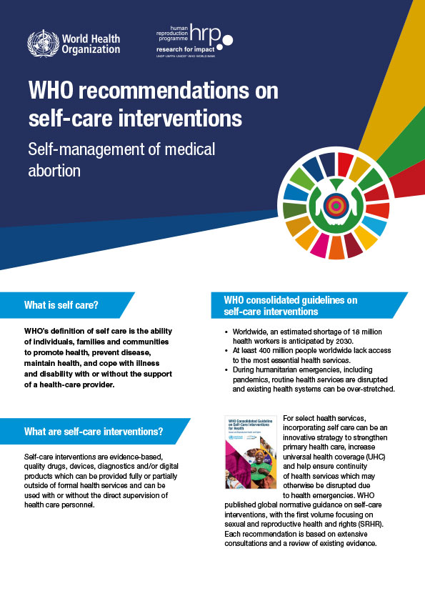
Recursos de Autocuidados em Saúde Sexual e Reprodutiva na OMS
World Health Organization. (2019). WHO consolidated guideline on self-care interventions for health: Sexual and reproductive health and rights. https://apps.who.int/iris/bitstream/handle/10665/325480/9789241550550-eng.pdf
World Health Organization. (‎2020)‎. WHO recommendations on self-care interventions: Self-management of medical abortion. https://apps.who.int/iris/handle/10665/332334
World Health Organization. (2022). Sexual and reproductive health: Self-care interventions for health [web page]. https://www.who.int/reproductivehealth/self-care-interventions/en/

Slide 23
Obrigado!

